Slide 1
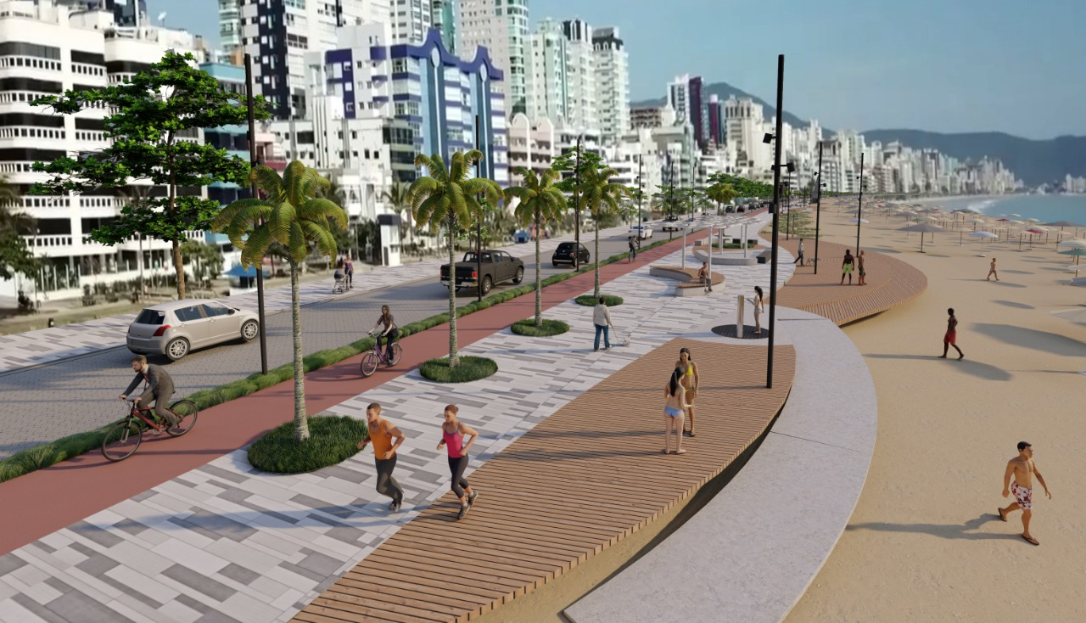
Operação Urbana Consorciada
Meia Praia
Subtítulo

Slide 2
Problemas Socioambientais
Inundações costeiras:
  Tempestades tropicais: níveis de água elevados, (impulso de tempestade) que inundam e provocam danos às áreas costeiras.
  Tempestades extratropicais: danos pela inundação, prejudicando o tráfego, serviços, produzindo impactos sociais e econômicos;
  Elevação das ondas: níveis elevados de água também trazem a energia das ondas e danificam a área costeira, podendo provocar danos em marinas, cais, e demais infraestruturas costeiras;
  RELATÓRIO TÉCNICO (AMFRI-ALLEANZA-2016):

Slide 3
Problemas Socioambientais
Enchentes, potencializadas pelo assoreamento dos rios (Perequê, Bela-Cruz e Oliveiras);
Despejo de resíduos, com contribuição de esgoto (clandestinamente ligado à rede de drenagem pluvial);
Insegurança (ausência de acesso de viaturas à orla);
Mobilidade deficiente;
Acesso restrito à praia (bem de uso comum).

Slide 4
Ações Necessárias/Projetadas
Estabilização da foz dos rios Perequê (Píer) e Oliveiras (molhes);
Engordamento da faixa de areia (Meia Praia e Morretes);
Abertura de via beira-mar (Meia Praia e Morretes);
Parque linear (decks no estrito, para preservação da restinga);
Requalificação da drenagem urbana (bombeamento e estravasores);
Ponte do rio perequê;
Ponte na Rua 306 (outorga onerosa).

Slide 5
Operação Urbana Consorciada
ESTATUTO DA CIDADE:
Art. 32. Lei municipal específica, baseada no plano diretor, poderá delimitar área para aplicação de operações consorciadas.
§ 1º Considera-se operação urbana consorciada o conjunto de intervenções e medidas coordenadas pelo Poder Público municipal, com a participação dos proprietários, moradores, usuários permanentes e investidores privados, com o objetivo de alcançar em uma área transformações urbanísticas estruturais, melhorias sociais e a valorização ambiental.

Slide 6
Operação Urbana Consorciada
ESTATUTO DA CIDADE:
§ 2º Poderão ser previstas nas operações urbanas consorciadas, entre outras medidas:
I – a modificação de índices e características de parcelamento, uso e ocupação do solo e subsolo, bem como alterações das normas edilícias, considerado o impacto ambiental delas decorrente;
II – a regularização de construções, reformas ou ampliações executadas em desacordo com a legislação vigente.
III - a concessão de incentivos a operações urbanas que utilizam tecnologias visando a redução de impactos ambientais, e que comprovem a utilização, nas construções e uso de edificações urbanas, de tecnologias que reduzam os impactos ambientais e economizem recursos naturais, especificadas as modalidades de design e de obras a serem contempladas.

Slide 7
Benefícios
Alteração do cone de sombreamento, definido pela Lei Complementar 64, de 17 de janeiro de 2018: “O ponto extremo do limite admitido para a sombra das edificações no plano horizontal do solo, será delimitado através de uma linha perpendicular da edificação até o encontro dos pontos referenciados em coordenadas UTM - Mapa CS - 01, que limitam o início da faixa da praia (areia com ou sem vegetação característica das restingas) e as infraestruturas existentes na orla como vias, calçadões e equipamentos existentes ou projetados” (art. 2º);
Consequente aumento da altura das edificações da ZR1;
Manutenção do potencial construtivo de edifícios antigos;
Aumento de embasamento em edifícios com pavimento-garagem (público).

Slide 8
Contrapartida/Recursos
Emissão de CEPAC’s a serem alienados em leilão:
Frente mar: 200 unidades;
Demais ZR1: 500 unidades.
Aumento da outorga onerosa:
Frente mar: de R$ 120 mil para R$ 150 mil;
Demais ZR1: de R$ 82 mil para R$ 100.

Slide 9
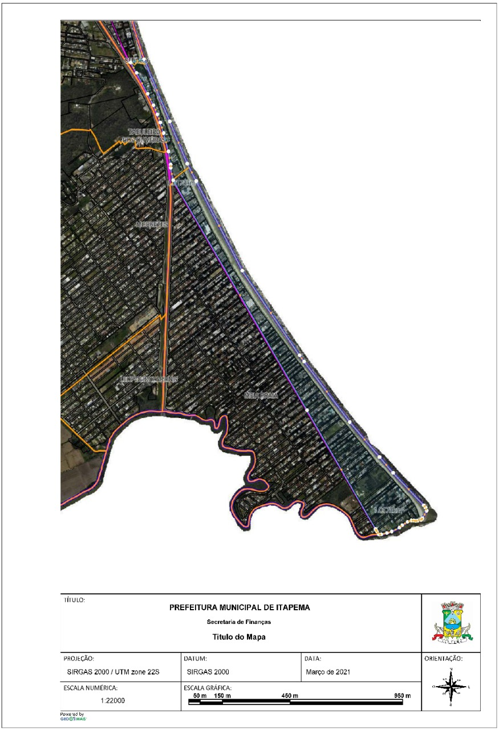
Área da OUC – Anexo I

Slide 10
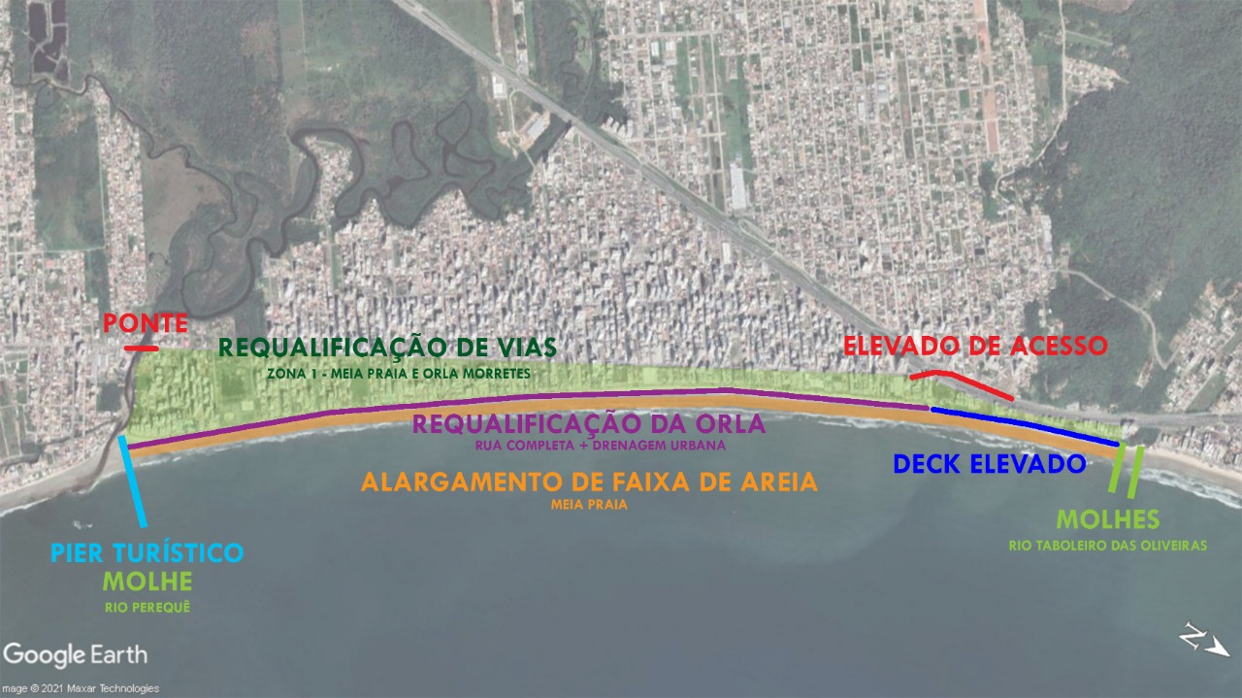
Área da OUC – Anexo I

Slide 11
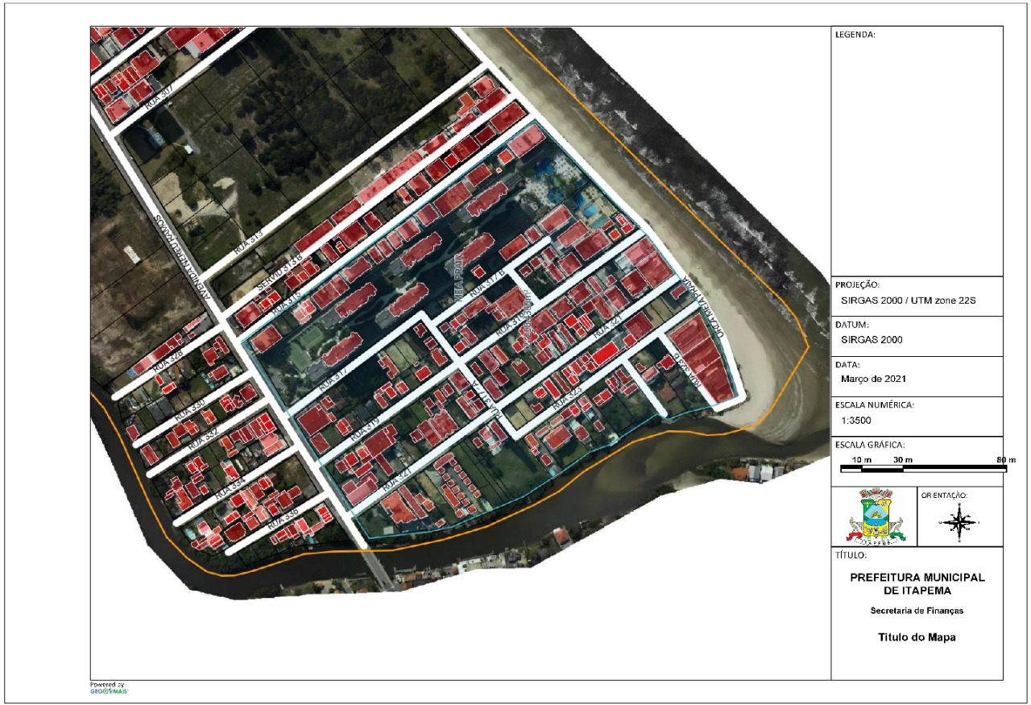
Área do Setor Turístico Especial – Anexo II

Slide 12
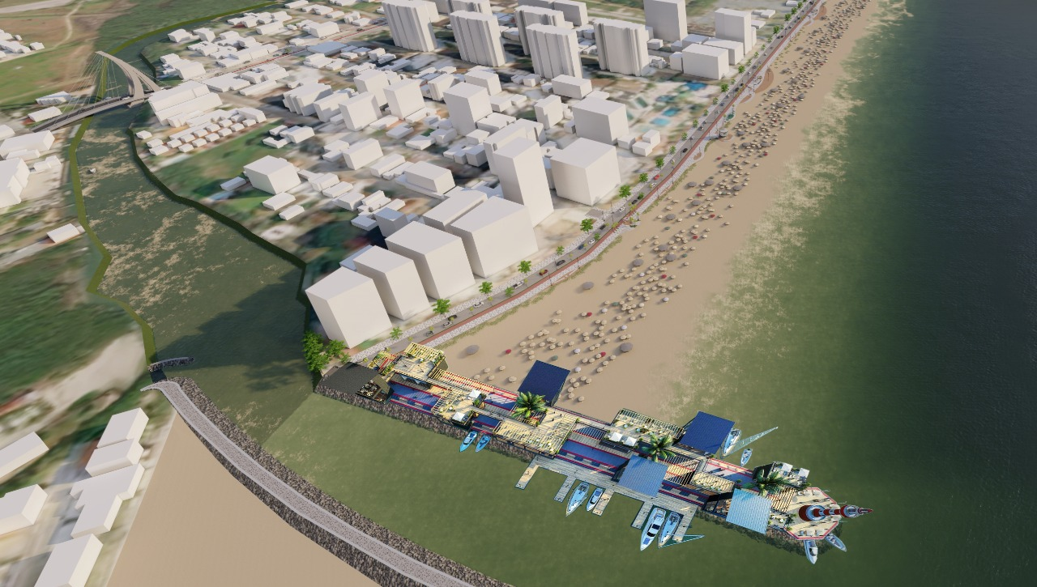
Ações

Slide 13
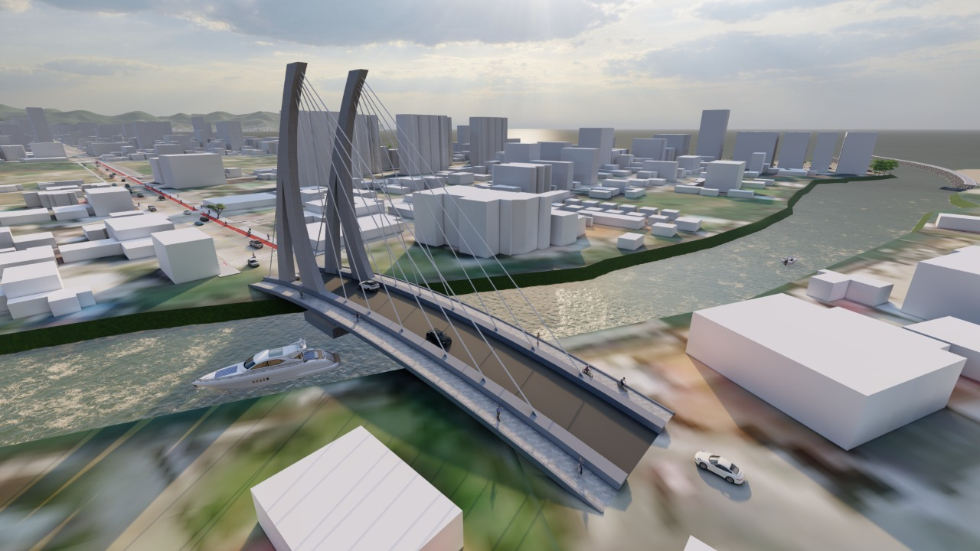
Ações

Slide 14
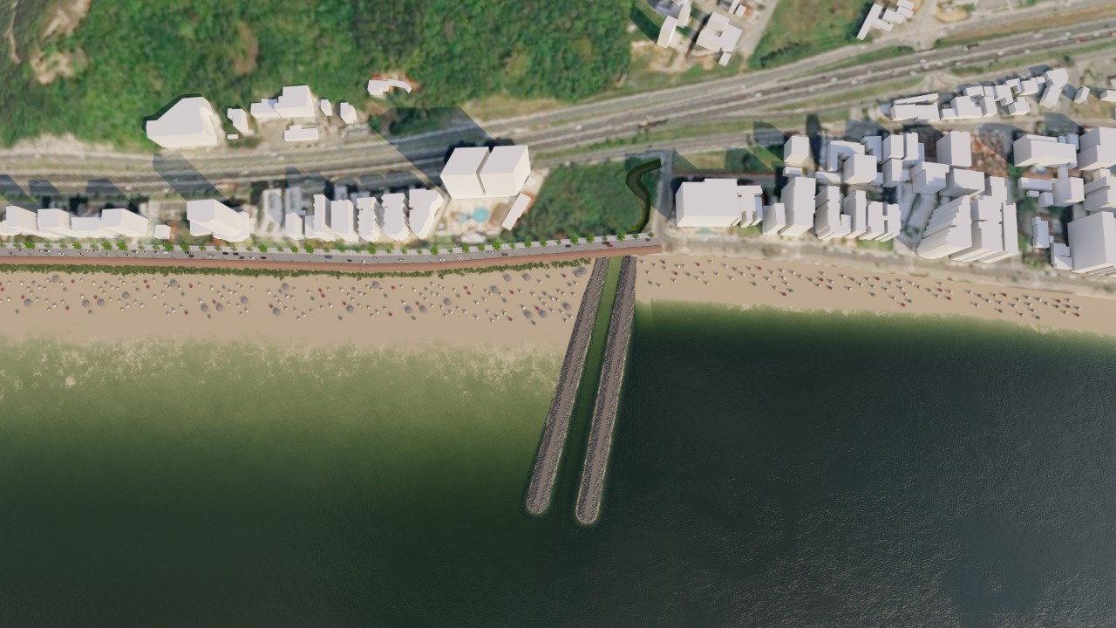
Ações

Slide 15
Ações

Slide 16
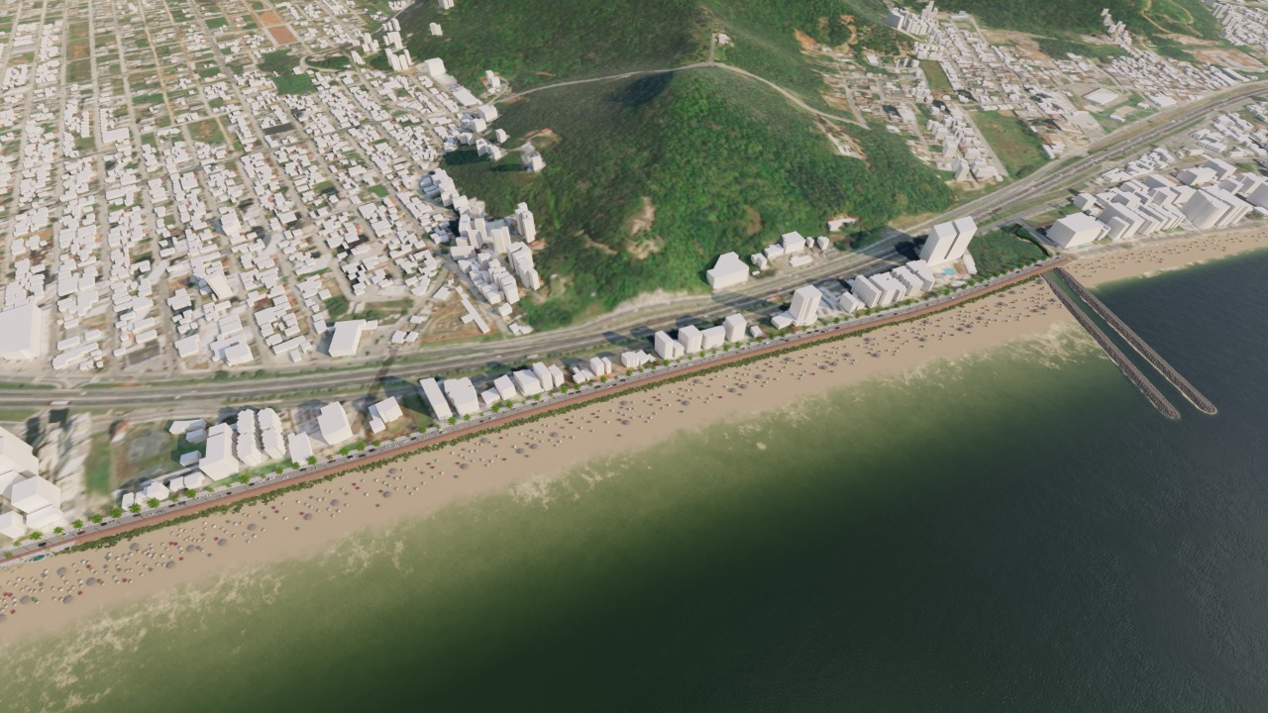
Ações

Slide 17
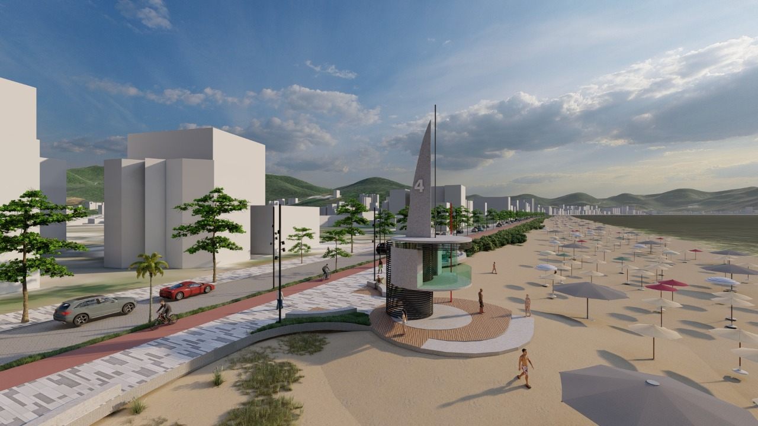
Ações

Slide 18
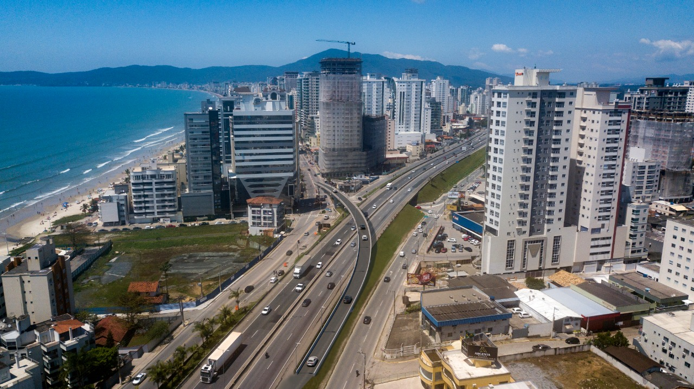
Ações

Slide 19
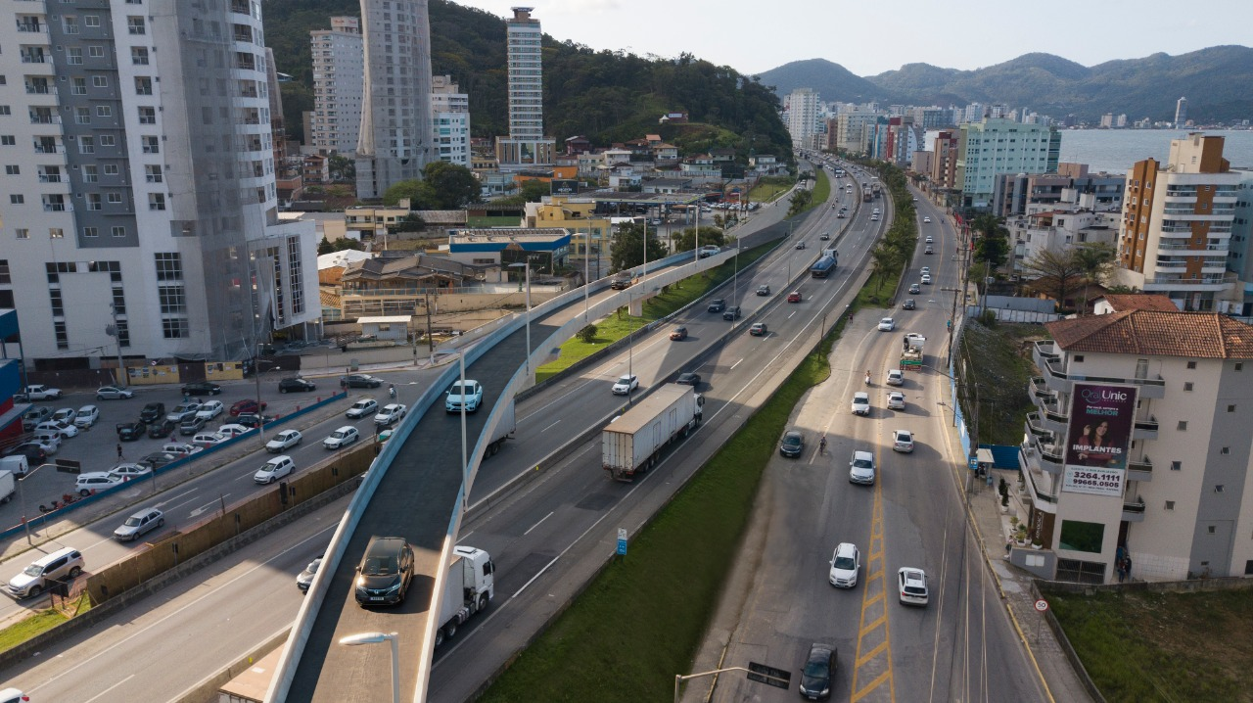
Ações

